Slide 1
Formadores:
José Carvalho & Gastão de Sousa

Slide 2
Módulo 2
FATORES DE DESENVOLVIMENTO E DINÂMICAS DE SUCESSO NA IMPLEMENTAÇÃO ESTRATÉGICA
José Carvalho jose.carvalho@dge.mec.pt
Gastão Sousa
gastao.sousa@degeste.mec.pt

Slide 3
Módulo 2: Módulo 2: Fatores e dinâmicas de sucesso na implementação estratégica ​
2.1. A compreensão das dinâmicas internas e externas

Slide 4
Módulo 2: Módulo 2: Fatores e dinâmicas de sucesso na implementação estratégica ​
2.1. A compreensão das dinâmicas internas e externas
Os projetos existem e operam em ambientes internos e externos que possuem graus variados de influência na entrega de valor. Os ambientes interno e externo podem influenciar o planeamento e outras atividades do projeto. Essas influências podem ter um impacto favorável, desfavorável ou neutro nas caraterísticas do projeto, nos stakeholders ou nas equipas de projeto (Project Management Institute, 2021)

Slide 5
Módulo 2: Módulo 2: Fatores e dinâmicas de sucesso na implementação estratégica ​
2.1. A compreensão das dinâmicas internas e externas
AMBIENTE INTERNO
Fatores internos à organização podem incluir um portfólio, um programa, outro projeto ou uma combinação deles. Estes elementos abarcam serviços, práticas ou conhecimento já existente na organização. O conhecimento inclui lições aprendidas, bem como instrumentos concluídos de projetos anteriores.

Slide 6
Módulo 2: Módulo 2: Fatores e dinâmicas de sucesso na implementação estratégica ​
2.1. A compreensão das dinâmicas internas e externas
AMBIENTE EXTERNO
Fatores externos à organização podem aumentar, restringir ou ter uma influência neutra nos resultados do projeto.

Slide 7
Módulo 2: Módulo 2: Fatores e dinâmicas de sucesso na implementação estratégica ​
2.1. A compreensão das dinâmicas internas e externas
Fatores internos
Fatores externos
Projeto

Slide 8
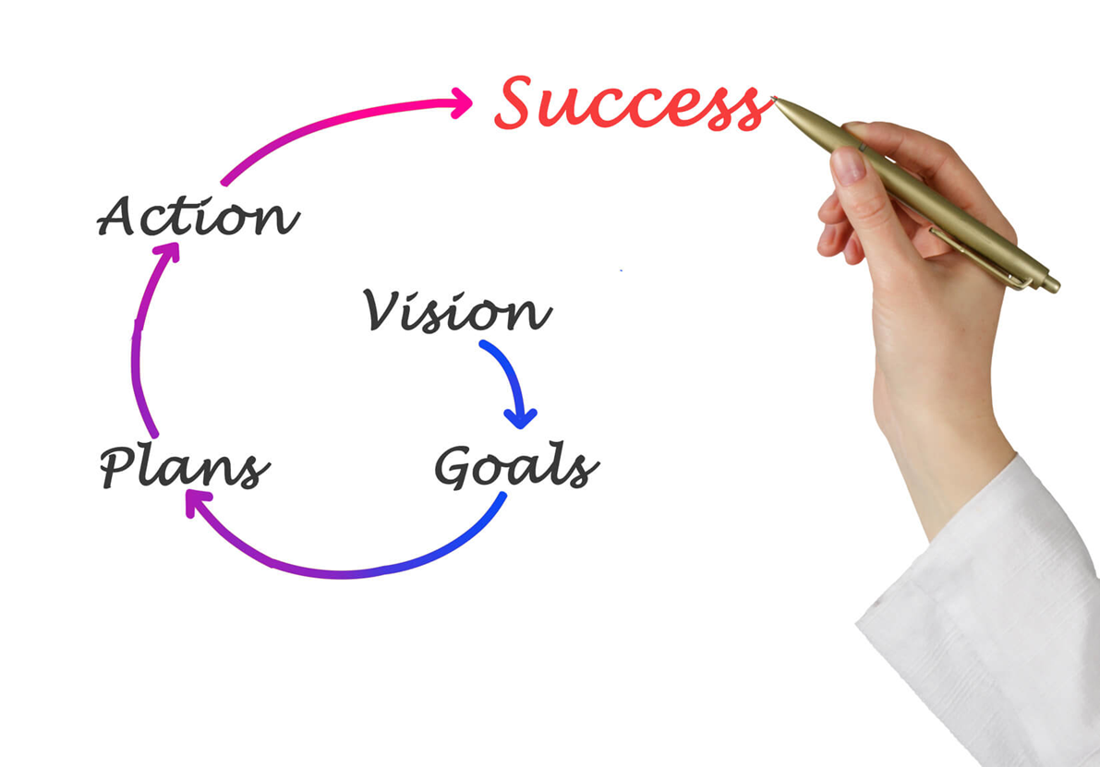
Módulo 2: Fatores e dinâmicas de sucesso na implementação estratégica ​
2.2. Fatores de sucesso para a implementação Estratégica

Slide 9
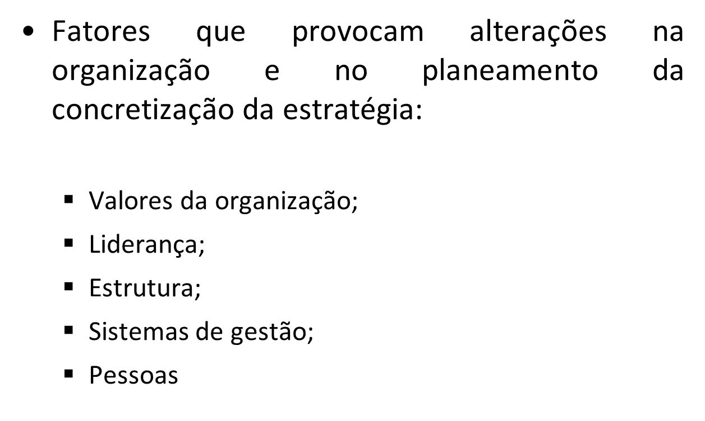
Módulo 2: Fatores e dinâmicas de sucesso na implementação estratégica ​

Slide 10
Módulo 2: Fatores e dinâmicas de sucesso na implementação estratégica ​
PROCESSOS
(PRODUTIVIDADE & DESEMPENHO)
PESSOAS
RECURSOS HUMANOS
O SUCESSO DA ESTRATÉGIA DEPENDE DA INTERDEPENDÊNCIA ENTRE OS FACTORES:
HUMANO (PESSOAS)
PROCESSO (DESENVOLVIMENTO)
RESULTADOS (SATISFAÇÃO)
CLIENTES
UTENTES
CONSUMIDORES
(ALUNOS + PAIS E EE)

Slide 11
Módulo 2: Fatores e dinâmicas de sucesso na implementação estratégica ​
PESSOAS
RECURSOS HUMANOS

Slide 12
Módulo 2: Fatores e dinâmicas de sucesso na implementação estratégica ​
PROCESSOS
(PRODUTIVIDADE & DESEMPENHO)
PESSOAS
RECURSOS HUMANOS
PROCESSOS EFICIENTES
GESTÃO DE TEMPO EFICIENTE
+ INOVAÇÃO
+ COMPETITIVIDADE
+ MENOS CUSTOS + RENTABILIDADE

Slide 13
Módulo 2: Fatores e dinâmicas de sucesso na implementação estratégica ​
CLIENTES
UTENTES
CONSUMIDORES
(ALUNOS + PAIS E EE)
CLIENTES / CONSUMIDORES
ALUNOS + PAIS e EE = SATISFEITOS
RESULTADOS POSITIVOS
CRESCIMENTO (+ ALUNOS / PRATICANTES)
+ ENVOLVIMENTO
+ PARTICIPAÇÃO
+ RETORNO
+ RECONHECIMENTO / + REPUTAÇÃO

